Slide 1
Vérnyomásnapló
Készítette:
Száraz Bálint Csaba
Csanálosi Bálint
Kovács Ádám

Slide 2
Feladat megosztás
Kovács Ádám | Csanálosi Bálint | Száraz Bálint Csaba
Adatok bekérés | Adatokból átlag számítás | Bekért adatok táblázatba írása
Adatok tárolása | Vérnyomás típus meghatározása | Adatok bővíthetőségének megoldása
Prezentáció készítése |  | Word leírás elkészítése

Slide 3
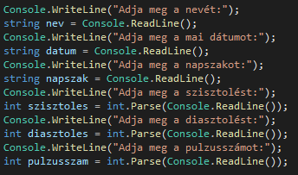
Új adatok bekérése

Slide 4
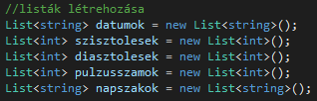
Listák létrehozása

Slide 5
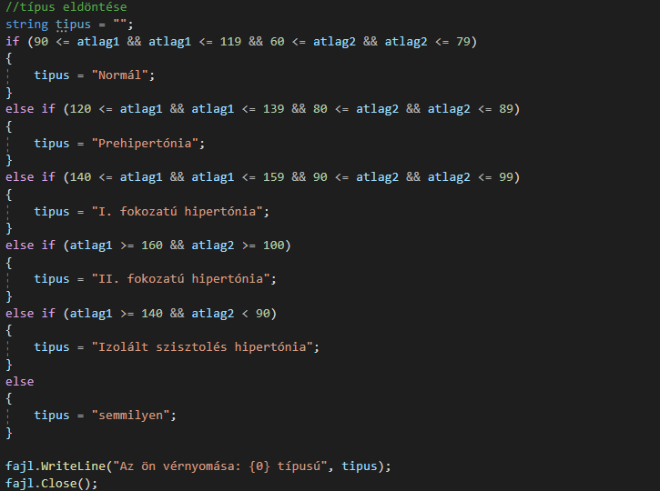
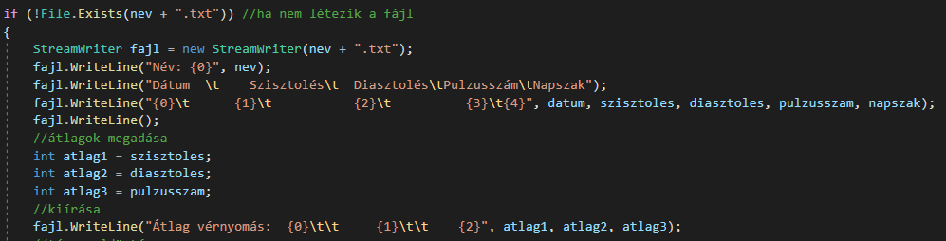
Ha nem létezik a fájl, típus eldöntése

Slide 6
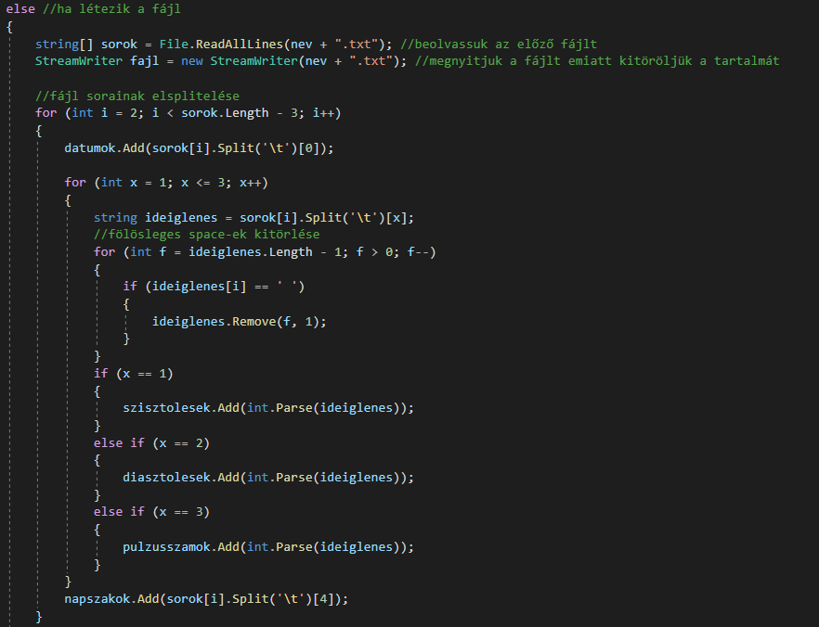
Ha létezik a fájl

Slide 7
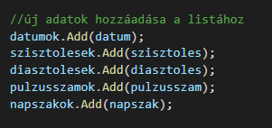
Ha létezik a fájl

Slide 8
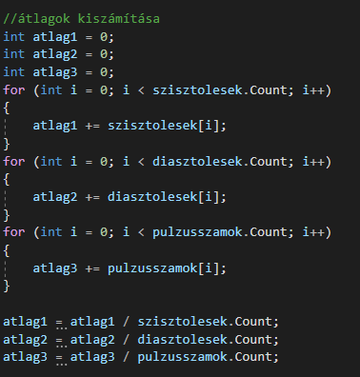
Ha létezik a fájl

Slide 9
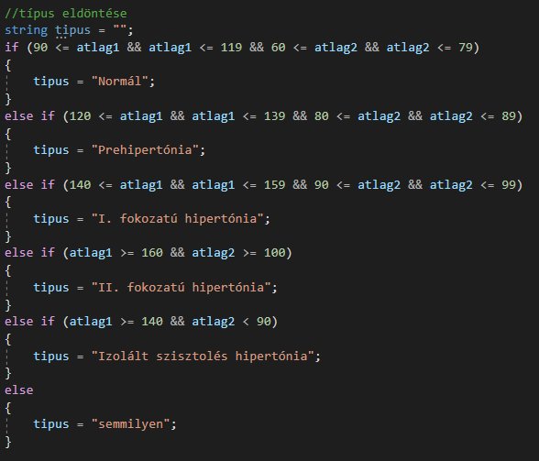
Ha létezik a fájl

Slide 10
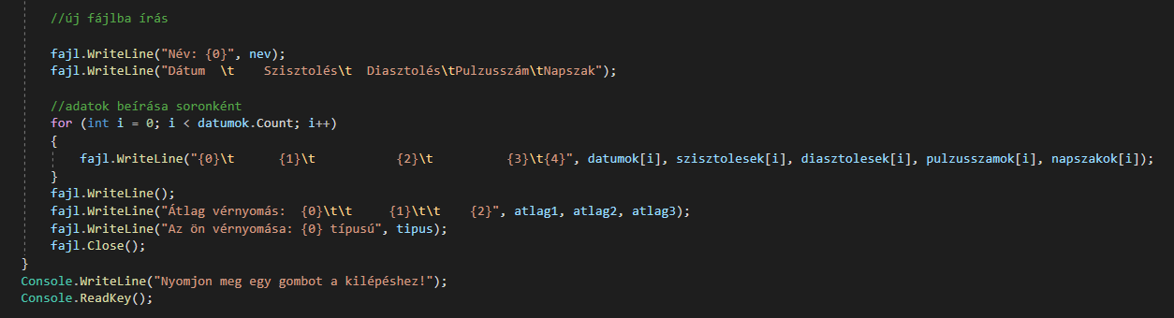
Ha létezik a fájl

Slide 11
Köszönjük a figyelmet!

